Slide 1
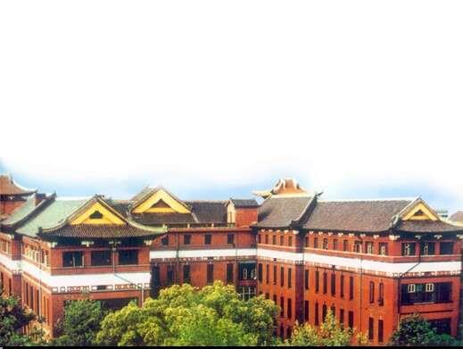
临 床 麻 醉 学
Clinical Anesthesiology
第三章 麻醉前准备与麻醉前用药
Preanesthetic preparation and Premedication
中南大学湘雅医院麻醉学系
郭 曲 练

Slide 2
第一节 麻醉前准备的目的和任务
麻醉医师的任务之一是参与手术前的准备，良好的麻醉前或术前准备需要麻醉医师与手术医师通力合作来完成。
麻醉前准备的目的：使病人在体格和精神两方面均处于可能达到的最佳状态，以增强病人对麻醉和手术的耐受能力，提高病人在麻醉中的安全性，避免麻醉意外的发生，减少麻醉后的并发症。

Slide 3
第二节 病人体格与精神方面的准备
做好病人体格和精神方面的准备，这是
首要的任务；
给予病人恰当的麻醉前用药；
做好麻醉用具、设备、监测仪器和药品
（包括急救药品）等的准备。
有充分准备与准备欠妥是大不一样的

Slide 4
一、体格方面的准备
1.改善病人的营养状况, 例如纠正贫血、低蛋白血
症等。营养底物的供给最好能通过胃肠道进行。
2.纠正紊乱的生理功能与治疗并存症 应根据其轻、
重、缓、急的程度精心处理。在出现意见分歧时应
按 “最有利于病人” 的原则协商一致，这在处理
急症手术时显得特别重要。
3.及时停用在术前应停用的药物 如单胺氧化酶抑
制药、三环类抗抑郁药以及阿司匹林等抗凝药。

Slide 5
4. 严格执行麻醉前的禁食禁饮
1) 传统观念成人择期手术: 固体食物禁食
12小时,禁饮 4 小时。
目前推荐成人麻醉前禁食固体食物8小
时，禁饮4小时。脂肪含量较高的食物术
前禁食8小时，较低的食物术前禁食6小时。

Slide 6
2) 对于误吸风险比较的病人禁食时间要超过8小时，特别是对于饱胃的病人误吸风险更高。
1:have severe trauma
2:are acute abdomen
3:are pregnant

Slide 7
3) 小儿不耐饥饿，禁食禁饮时间可以较短，小儿推荐术前应禁食（奶）4-8小时，禁水2-3小时
< 36 months : solid and milk fasting time : 6 hours.
Liquid fasting time : 2 hours
> 36 months: solid and milk fasting time : 8 hours.
Liquid fasting time : 2 hours
对禁食、禁饮的目的、要求以及不进行禁食、禁饮的危害,应向病人及其家属 (特别是小儿的家属) 解释清楚。

Slide 8
5.其他的一般准备 如体位的适应性锻练，肠道和膀胱的准备等。
6.对急症手术病人，在不耽误手术治疗的前提下，亦应抓紧时间作较充分的准备。
对“饱胃”又需作全麻者，“清醒气管内插管”；有较丰富经验和熟练技巧者也可考虑在助手将病人环状软骨压向食管的条件下，作快速诱导气管内插管。

Slide 9
二、精神方面的准备
解除病人对麻醉和手术的恐惧、顾虑和增强病人对战胜疾病的信心。
病人对麻醉医师的信任将比任何镇静药都有效。

Slide 10
第三节 麻醉选择的原则
一.病人的情况
包括年龄、手术治疗的疾病、并存症及严重程度、重要的脏器功能、情绪与合作程度、肥胖程度、病人的意愿。
幼儿不能配合
病人情绪紧张
病人拒绝全麻

Slide 11
二.手术方面
手术方面的考虑包括手术部位、手术方式、术者的特殊要求与技术水平等。
腹部手术需要良好的肌松
胸腔镜手术需要双腔支气管插管

Slide 12
第四节 麻醉前用药
一、麻醉前用药的目的
The objectives of premedication are to:
1.Allay anxiety and fear
2.Reduce secretions.
3. Enhance the hypnotic effect of genaral anesthetic agents
4. Reduce postoperative nausea and vomitting.
5. Produce amnesia.

Slide 13
6. Reduce the volume and increase the pH of gastric contents.
Usually using H₂-receptor antagonist.
7. Attenuate vagal reflexes.
Atropine protects against these reflexes.
8. Attenuate sympathoadrenal responses.
There are many drugs may be chosen.
9. Provide analgesia.

Slide 14
二、常用药物
㈠镇静、安定药（tranquillizers, sedatives)
1. 苯二氮卓类（benzodiazepines)
⑴地西泮（diazepam, 安定）
⑵氟硝西泮（flunitrazepam, 氟硝安定）
⑶咪达唑仑（midazolam, 咪达安定）
2. 丁酰苯类（butyrophenones)
常用者为氟哌利多（droperidol)
3. 吩噻嗪类 (phenothiazines)
常用者为异丙嗪（promethazine),商品名为非乃
更（phenergan）

Slide 15
㈡催眠药（hypnotics)
主要为巴比妥类药（barbiturates)
苯巴比妥 (phenobarbital，sodium luminal）
戊巴比妥（pentobarbital)
司可巴比妥 （secobarbital）
㈢麻醉性镇痛药
阿片类药（opiates)
阿片类物质 （opioids）
用于麻醉前用药者均为阿片受体激动药。

Slide 16
1. 吗啡（morphine)
2. 哌替啶 (pethidine)或称度冷丁（dolantin)
3. 美沙酮（methadone)
㈣抗胆碱药（anticholinergics)
1. 东莨菪减 (scopolamine, hyoscine)
2. 阿托品 （atropine)
3. 格隆溴铵
4.盐酸戊乙奎醚

Slide 17
㈤ H₂-组胺受体拮抗药
1. 西米替丁（cimitidine)
2. 雷尼替丁（ranitidine)
3. 法莫替丁（famotidine)
4. 尼扎替丁（nizatidine)

Slide 18
三、麻醉前用药的基本原则
㈠麻醉前用药的确定主要根据：
1. 病人情况 精神状态、有无疼痛、过
去应用镇静、催眠、镇痛药的情况。
还应考虑对并存症的用药。
2. 拟用的麻醉方法和麻醉药 主要考虑各
种麻醉方法的特点和麻醉药的药理特点。

Slide 19
一般于手术前晚给病人镇静安定药或催眠药。
手术当日的麻醉前用药中一般均必用镇静安定药或催眠药。
病人原有疼痛或将接受疼痛性操作者应给镇痛药，吗啡也常用于加强镇静作用，特别是常用于心脏病人。
M-胆碱受体阻滞药根据具体情况决定用否。
基于特殊考虑的用药不属于基本的麻醉前用药。

Slide 20
㈡适当增减麻醉前用药剂量的一些考虑
1.需酌减镇静安定药、催眠药、麻醉性镇痛药等抑制性药物剂量者：一般情况差、衰弱、年老、休克、甲状腺功能低下等；1岁以下婴儿一般不用。
2.需酌增抑制性药物剂量者：年轻、体壮、情绪紧张或激动、甲状腺功能亢进等。

Slide 21
3.禁用或慎用麻醉性镇痛药者：呼吸功能不全、呼吸道梗阻、颅内压增高等禁用。吗啡禁用于临产妇。如将哌替啶用于临产妇，以在胎儿娩出前1h以内或4h以上为宜。

Slide 22
4.抗胆碱药剂量宜较大者：施用硫喷妥钠、氯胺酮、羟丁酸钠、氟烷等麻醉药或作椎管内麻醉（低位者不一定用），或病人原有心动过缓（用阿托品），或需借助于东莨菪碱的镇静作用。小儿腺体分泌旺盛，按体重计算其剂量较成人用量为大。

Slide 23
5.宜少用或不用抗胆碱药者：病人有心动过速、甲状腺功能亢进、高热等，气候炎热或室温过高。如必须用抗胆碱药，以用东莨菪碱为宜。青光眼病人一般忌用。
6.多种麻醉前用药复合应用时，应根据药物的作用相应酌减剂量。
7.对于急症病人，必要时以经静脉小量应用为宜

Slide 24
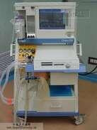
第五节 麻醉设备的准备与检查
无论采用何种麻醉方法都应事先作好准备与检查工作。无论施行任何麻醉方法都应准备好全套全身麻醉用具，以备不时之需。
对麻醉设备、器材的检查宜有序进行，以免遗漏。
一、气源的检查
二、麻醉机的检查
三、气管插管用具和药品等的检查
四、监测仪器的检查

Slide 25
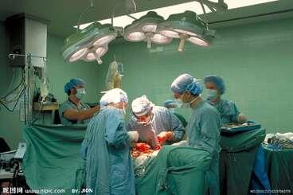
第六节 病人入手术室后的复核
核对：
病人
术前用药
拟施手术
手术部位

Slide 26


谢 谢

